Slide 1


Slide 2

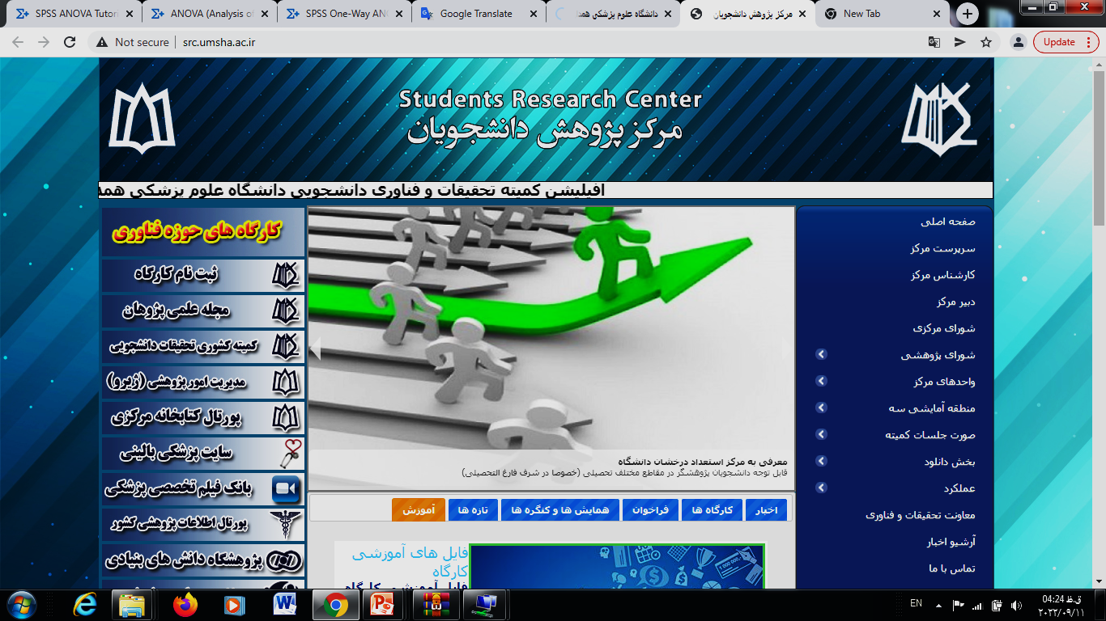
مدرس : ثریا معمر
دانشجوی دکتری آمارزیستی
moamersoraya@yahoo.com

Slide 3
فهرست مطالب
تعریف آنالیز کوواریانس
کجا و چرا استفاده از آنالیز کوواریانس می کنیم
پیش فرض ها
تحلیل با نرم افزار spss
تفسیر نتایج

Slide 4

A pharmaceutical company
New
medicine
Old medicine
Placebo
Control

Slide 5

آیا داروی جدید نسبت به سایر درمان‌ها بهتر عمل می‌کند یا خیر؟
Research Question

Slide 6
ANCOVA Assumptions
Independent observations:
Nnormality
Homoscedasticity
homogeneity of regression slopes
linearity

Slide 7
homogeneity of regression slopes
ضریب برای متغیرکمکی باید در بین همه گروه ها برابر باشد.
linearity
رابطه بین متغیر کمکی و متغیر وابسته باید خطی باشد.

Slide 8
چه طور داده ها را تحلیل کنیم؟
آمار توصیفی
آمار استنباطی
Diastolic blood pressure
after
Diastolic blood pressure
before
Treatment

Slide 9
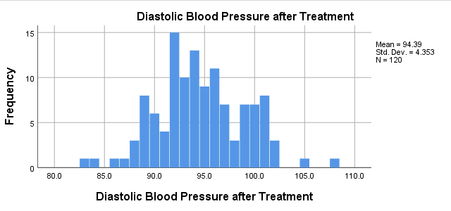
نمودار هیستوگرام

Slide 10
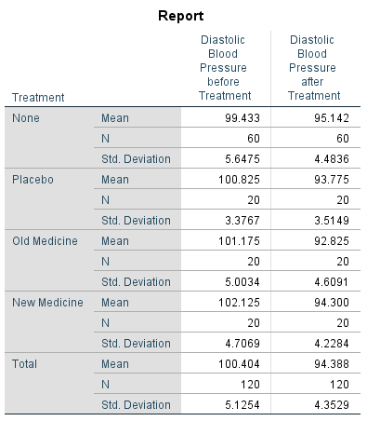

Slide 11
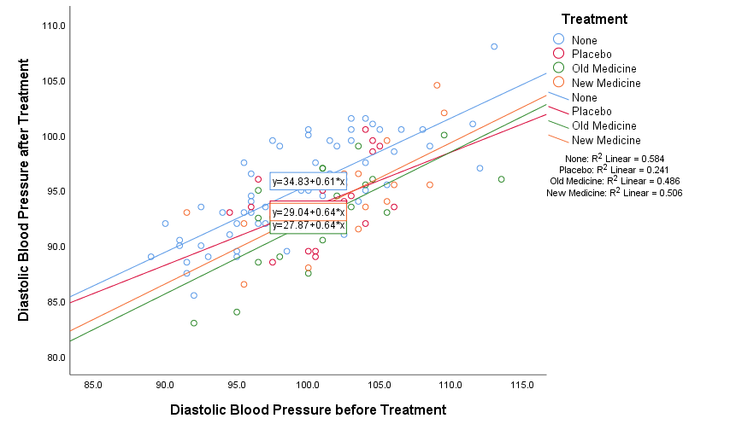

Slide 12
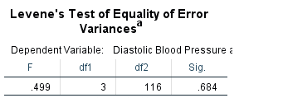

Slide 13
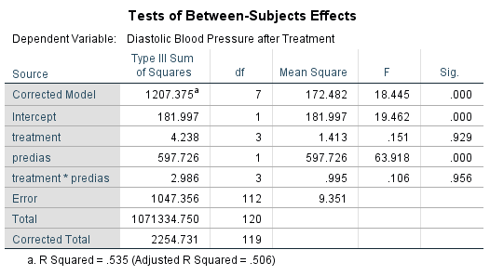

Slide 14
